Slide 1
Astro-hacking 101
Étienne Artigau

Slide 2
Comment interagir avec des archives astronomiques sur le web en IDL
Les (quelques) fonctions que vous devez connaître
Des exemples pratiques de croisement de catalogues
Des questions?

Slide 3
queryvizier
Appelle un des 9000+ catalogues listés sur vizier
Vous devez d’abord aller sur vizier pour trouver les catalogues qui vous intéressent
Retourne une structure qui peut être facilement manipulée
Attention, il faut toujours comprendre la structure, les RA/DEC n’ont pas toujours le même nom!

Slide 4
queryvizier
Structure=queryvizier(‘catalogue’,[ra,dec],champ)
Champ doit être le nombre d’arcminutes de la recherche
RA et DEC doivent être en degrés décimaux
Le nom du catalogue doit être connu (faire .r –t queryvizier pour les plus communs)
s2m=queryvizier(‘2MASS-PSC’,[ten(12,54,53.9)*1.5d1,ten(-01,22,47)],5/60.)

Slide 5
querysimbad
Retourne le RA/DEC d’un objet à partir de son petit nom
Querysimbad,’GJ1214’,ra,dec,id

Slide 6
Querydss
Retourne une image du ciel en B, R ou I pour ~1950 ou ~1990
QueryDSS, [ra,dec,], Im, Hdr, imsize=10,survey=‘1’
On met une largeur de champ en arcminute comme argument
survey=‘1’ – pour r en ~1950
Survey=‘2b’, ‘2r’, ‘2i’ pour BRI on ~1990
TOUJOURS utiliser le même serveur (ESO ou STSCI), des fois les entêtes diffèrent entre les deux!

Slide 7
Petit exemple pratique
On cherche des naines blanches avec des disques et/ou des compagnons
chaud
froid

Slide 8
Exemple pratique
1.2μm
2.2μm
rouge
1.6μm
H-K
bleu
bleu
rouge
J-H

Slide 9
Comment trouver les infos
http://vizier.u-strasbg.fr/viz-bin/VizieR

Slide 10
Exemple pratique
Catalogue McCook : 12 000 naines blanches
Catalogue 2Mass : 500 millions de sources sur tout le ciel à 1.2, 1.6 et 2.2 microns
2 télescopes de 1.3m on fait le relevé en 1998-2003
On match toutes les naines blanches à la source 2Mass la plus proche
On cherche des objets suspects…

Slide 11
Exemple pratique
Certaines naines blanches pas dans 2Mass
Certaines naines blanches ont des mouvements propres importants
Certaines naines blanches ont des incertitudes photométriques importantes dans 2Mass
Seulement un sous-ensemble des données de McCook sera pertinent

Slide 12
Exemple pratique
Appel du catalogue de McCook
Filtre du catalogue de McCook
latitude galactique
Doit être brillant dans l’optique pour avoir une chance d’être dans 2Mass
Il reste quelques centaines de naines blanches avec une photométrie IR intéressante
On trouve une séquence J-H versus H-K très propre
… quelques cas pathologiques

Slide 13
wd.pro

Slide 14
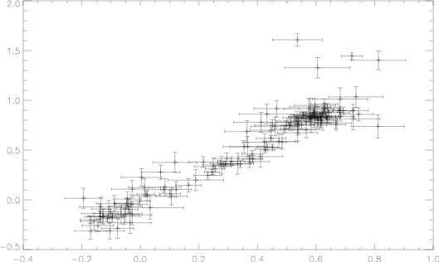
Exemple pratique
H-K
~10000K
J-H

Slide 15
Deuxième exemple pratique
On cherche des binaires naine blanche + naine brune
Très dur de déterminer l’âge d’une naine brune
Quelques indicateurs mal calibrés
Plus facile de déterminer l’âge d’une naine blanche
On demande à Gilles, Pierre et Patrick de nous dire ça!

Slide 16
Match de 2 catalogues
Catalogue propre des naines blanches
Site web en php pour les naines brunes
http://spider.ipac.caltech.edu/staff/davy/ARCHIVE/index.shtml

Slide 17
Match de 2 catalogues
On met les 2 catalogues dans le même format
On part du plus court (800 naines brunes VS 12 000 naines blanches) et on fait une recherche de proximité
On trouve les paires naine blanche+naine brune suspectes
On peut faire une recherche ‘bidon’ pour déterminer la distribution des distances due au hasard

Slide 18
wdbd.pro

Slide 19
Match de 2 catalogues
Quelques intéressantes
Confirme une paire connue
1-2 paires probablement dues au hasard

Slide 20
Comment faire une image opiomm sans aller au télescope
Récupérer l’image B+R+I
Les ajuster l’une sur l’autre
Les combiner en une image tricolore
En pratique permet de vérifier facilement si un source est présente à une position donnée

Slide 21
opiomm.pro

Slide 22
Question à 100$
Que fait la ligne de commande :
print,(strsplit((strsplit((strsplit( strjoin((webget('http://www.radio-canada.ca/grands-titres')).text) ,'featured-stories',/reg,/ext))[1],'title="',/reg,/ext))[1],'"',/ext))[0]

